Slide 1

차세대 PMS 매뉴얼
(사업비 집행 및 수행_창업자)

Slide 2
03. 사업비 반려 시 재등록
6. 사업비 집행 및 수행
사업비반려 프로세스
상 세 내 용
홈페이지 > 사업비관리 > 사용내역조회
반려대상 재등록
승인요청(반려 시 재등록 완료)
01
사업비 반려내역 확인
02
반려대상 재등록
02-1
사용내역조회 메뉴
02-2
사용내역등록 메뉴
03
승인요청
(반려 시 재등록 완료)

Slide 3
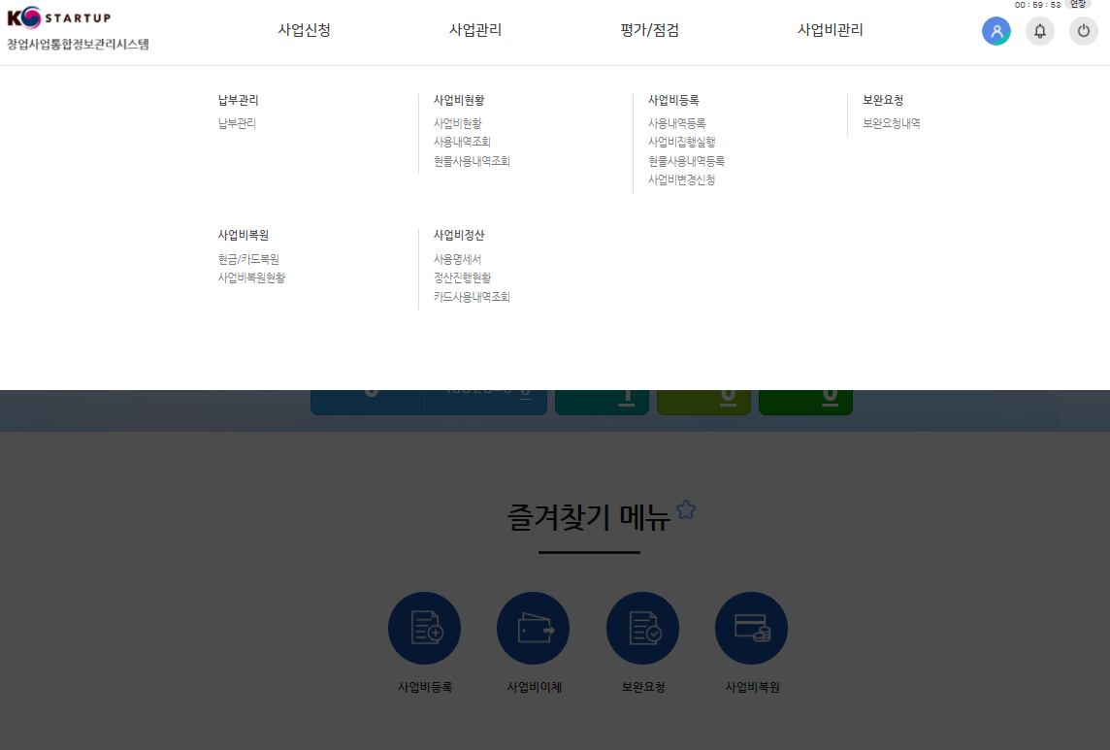
03. 사업비 반려 시 재등록
6. 사업비 집행 및 수행
1단계 : 사업비 반려내역 확인 (1/2)
반려내역 확인을 위해 사용내역조회 페이지로 이동합니다.
1
사업비 반려내역 확인
① 홈페이지 > 사업비관리 > 사용내역등록을 클릭합니다.

Slide 4
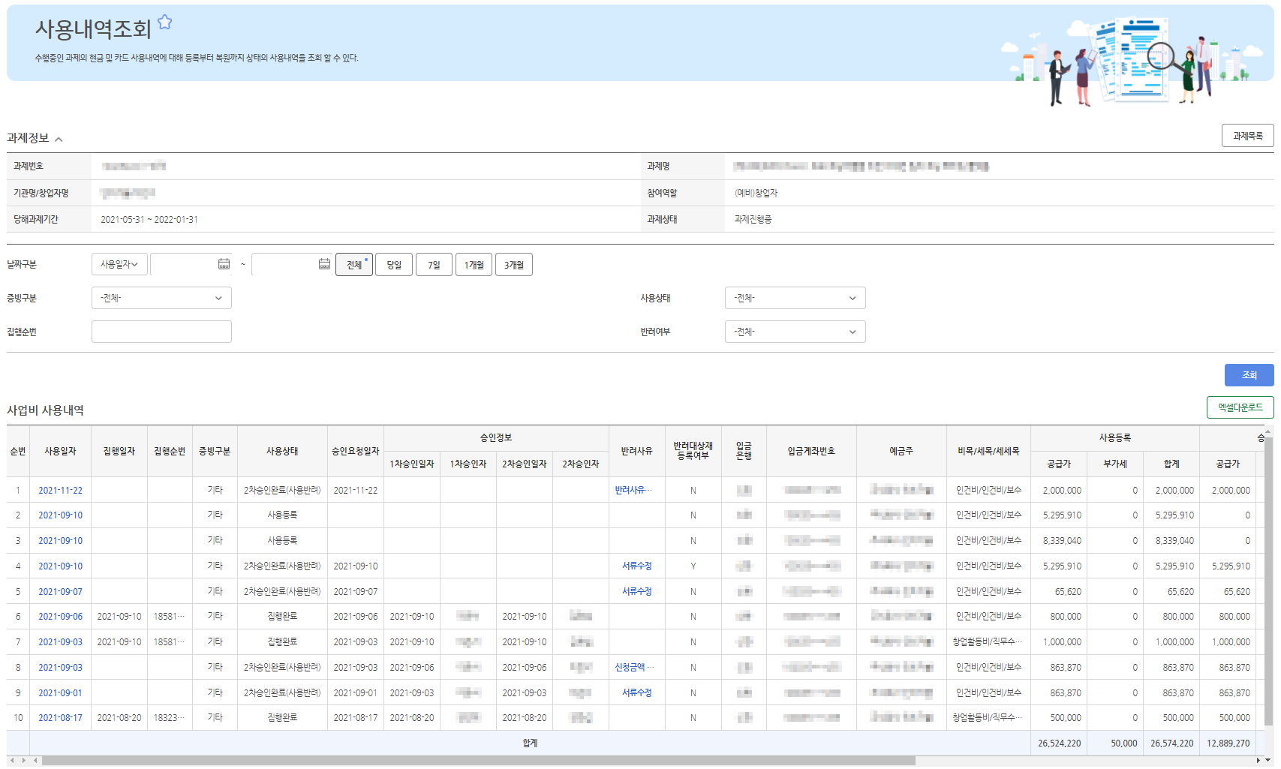
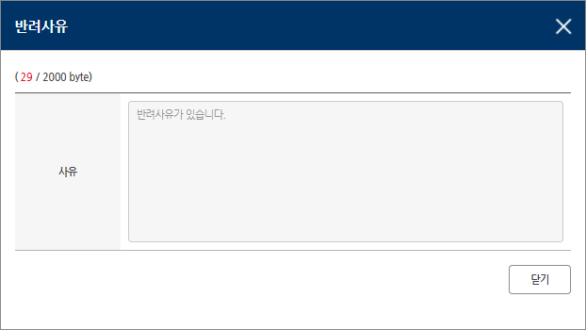
03. 사업비 반려 시 재등록
6. 사업비 집행 및 수행
1단계 : 사업비 반려내역 확인 (2/2)
반려내역 확인을 위해 사용내역조회 페이지로 이동합니다.
사업비 반려내역 확인
- 반려사유 조회
2
1
① 사업비 사용내역에서 반려 대상이된 항목들을 확인합니다.
② 반려사유를 클릭하면 반려사유에 대한 구체적인 내용을 확인할 수 있는 팝업창이 나타납니다.

Slide 5
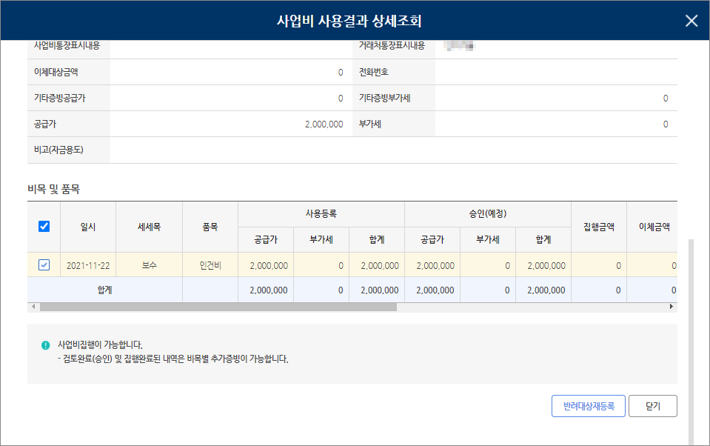
03. 사업비 반려 시 재등록
6. 사업비 집행 및 수행
2-1단계 : 반려대상 재등록 - 사용내역조회
사용내역조회 페이지에서 반려대상 재등록합니다.
사업비 반려내역 확인
- 반려대상 재등록
1
① 반려된 항목의 사용일자를 클릭합니다.
② 비목 및 품목에서 반려 재등록할 항목을 선택한 후 『반려대상재등록』 버튼을 클릭합니다.

Slide 6
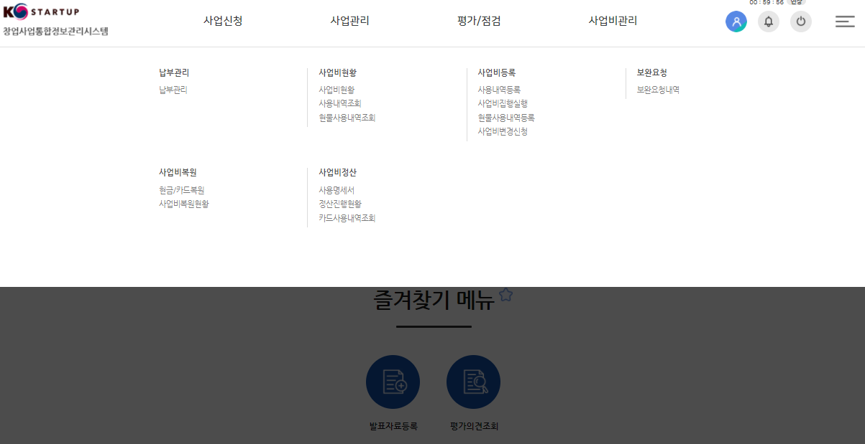
03. 사업비 반려 시 재등록
6. 사업비 집행 및 수행
2-2단계 : 반려대상 재등록 - 사용내역등록 (1/5)
반려대상재등록을 위해 사용내역등록 페이지로 이동합니다.
1
반려대상재등록
① 홈페이지 > 사업비관리 > 사용내역등록을 클릭합니다.

Slide 7
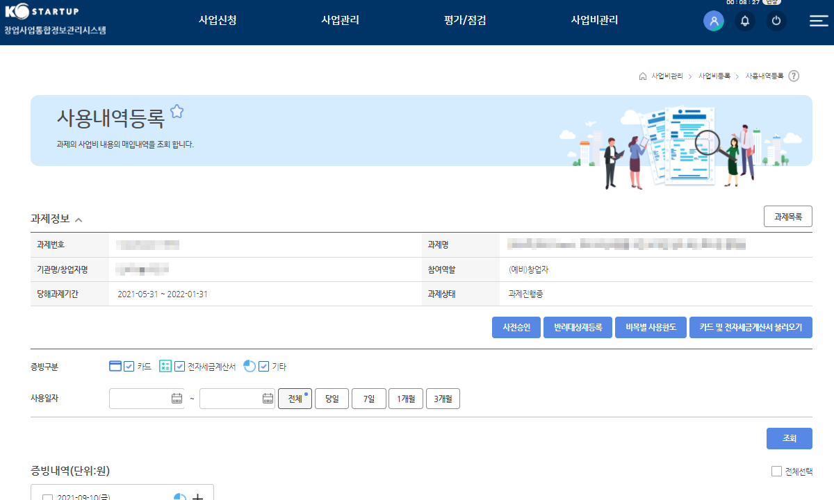
03. 사업비 반려 시 재등록
6. 사업비 집행 및 수행
2-2단계 : 반려대상 재등록 - 사용내역등록 (2/5)
등록된 사업비가 반려된 경우 반려대상재등록을 통해 사업비를 재등록 합니다.
반려대상재등록
1
① 『반려대상재등록』 버튼을 클릭합니다.

Slide 8
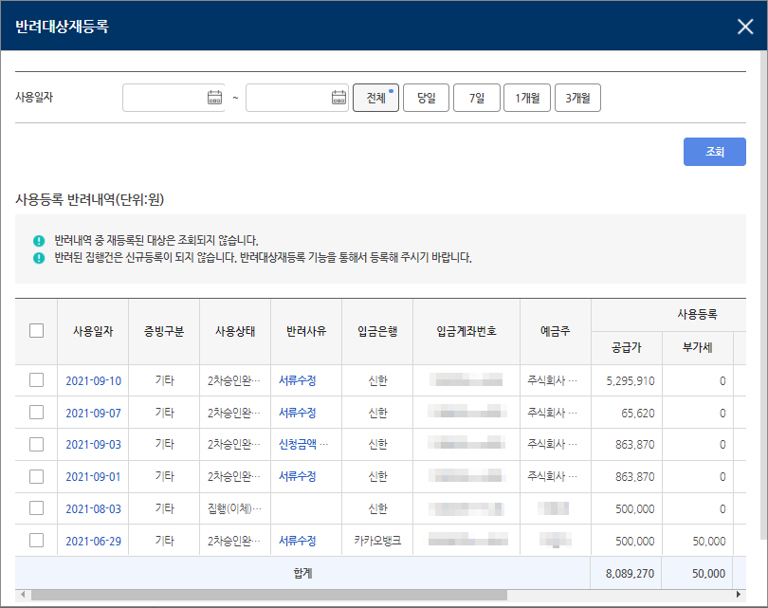
03. 사업비 반려 시 재등록
6. 사업비 집행 및 수행
2-2단계 : 반려대상 재등록 - 사용내역등록 (3/5)
등록된 사업비가 반려된 경우 반려대상재등록을 통해 사업비를 재등록 합니다.
1
2
3
반려대상재등록
- 사용등록 반려내역 조회
1
① 반려대상재등록 팝업 입니다.
② 사용일자를 지정해 『조회』 가 가능합니다.
③ 사용등록 반려내역(단위:원)에 반려된 리스트가 조회 됩니다.

Slide 9
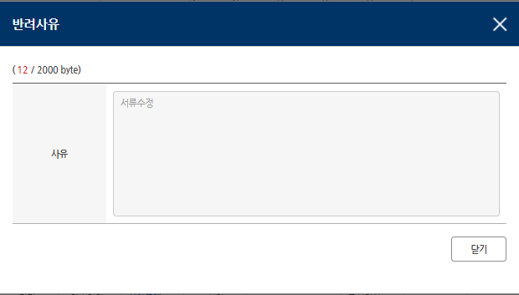
03. 사업비 반려 시 재등록
6. 사업비 집행 및 수행
2-2단계 : 반려대상 재등록 - 사용내역등록 (4/5)
반려대상의 반려사유를 조회할 수 있습니다.
반려대상재등록
- 반려사유 상세 보기
1
1
① 사용등록 반려내역에서 반려사유를 클릭하면 반려사유에 대한 구체적인 내용을 확인 할 수 있는 팝업이 나타납니다.

Slide 10
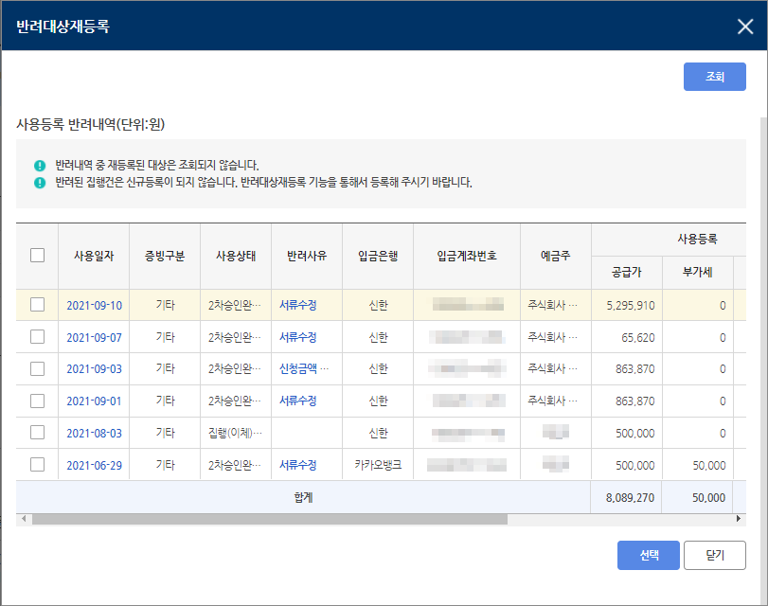
03. 사업비 반려 시 재등록
6. 사업비 집행 및 수행
2-2단계 : 반려대상 재등록 - 사용내역등록 (5/5)
등록된 사업비가 반려된 경우 반려대상재등록을 통해 사업비를 재등록 합니다.
반려내역 재등록
1
① 사용등록 반려내역에서 재등록 하실 목록에 체크박스를 체크한 후 『선택』 버튼을 누르면 사용내역이 재등록 됩니다.

Slide 11
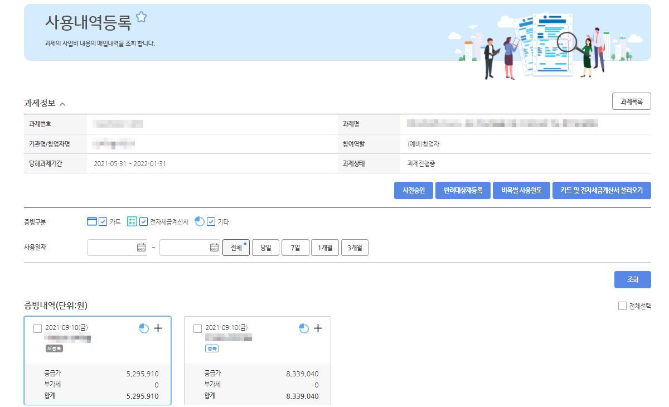

03. 사업비 반려 시 재등록
6. 사업비 집행 및 수행
3단계 : 승인요청(반려 시 재등록 완료) (1/4)
반려대상재등록에서 선택한 내역은 증빙
내역에 다시 등록됩니다.
증빙내역 조회
1
① 선택하신 반려내역은 증빙내역에 등록되어 조회됩니다.

Slide 12
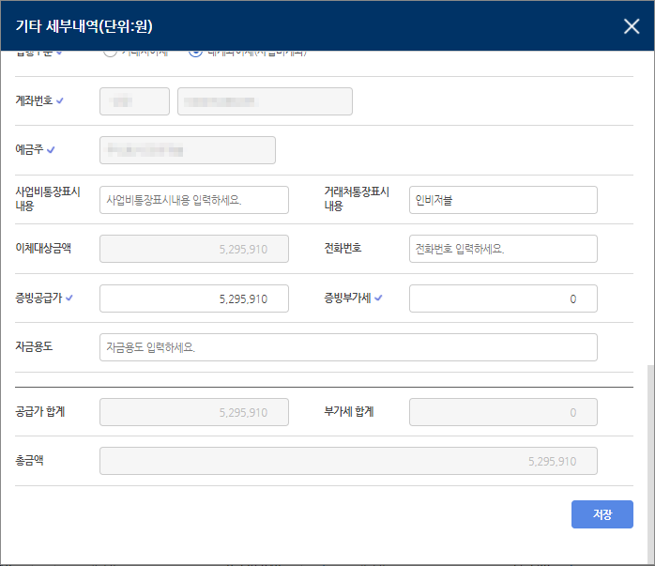
03. 사업비 반려 시 재등록
6. 사업비 집행 및 수행
3단계 : 승인요청(반려 시 재등록 완료) (2/4)
다시 등록된 항목을 수정합니다.
반려대상 재등록
1
2
① 『+』 버튼을 클릭하면 기타 세부내역 팝업창이 나타납니다.
② 확인하신 반려사유에 맞게 내용을 수정한 후 『저장』 버튼을 클릭합니다.

Slide 13
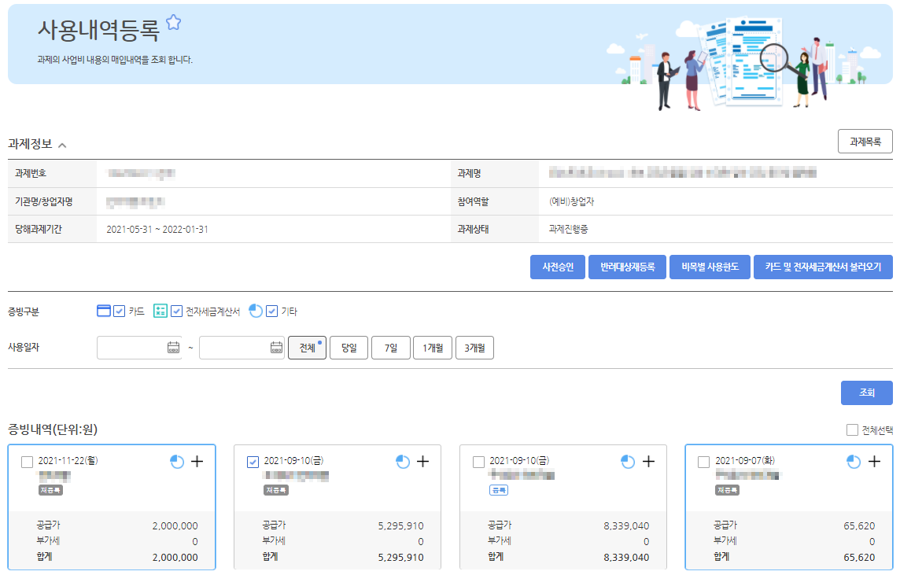
03. 사업비 반려 시 재등록
6. 사업비 집행 및 수행
3단계 : 승인요청(반려 시 재등록 완료) (3/4)
수정한 항목을 승인요청 합니다.
반려대상 재등록
1
① 재등록한 항목을 선택한 후 『승인요청』 버튼을 클릭합니다.

Slide 14
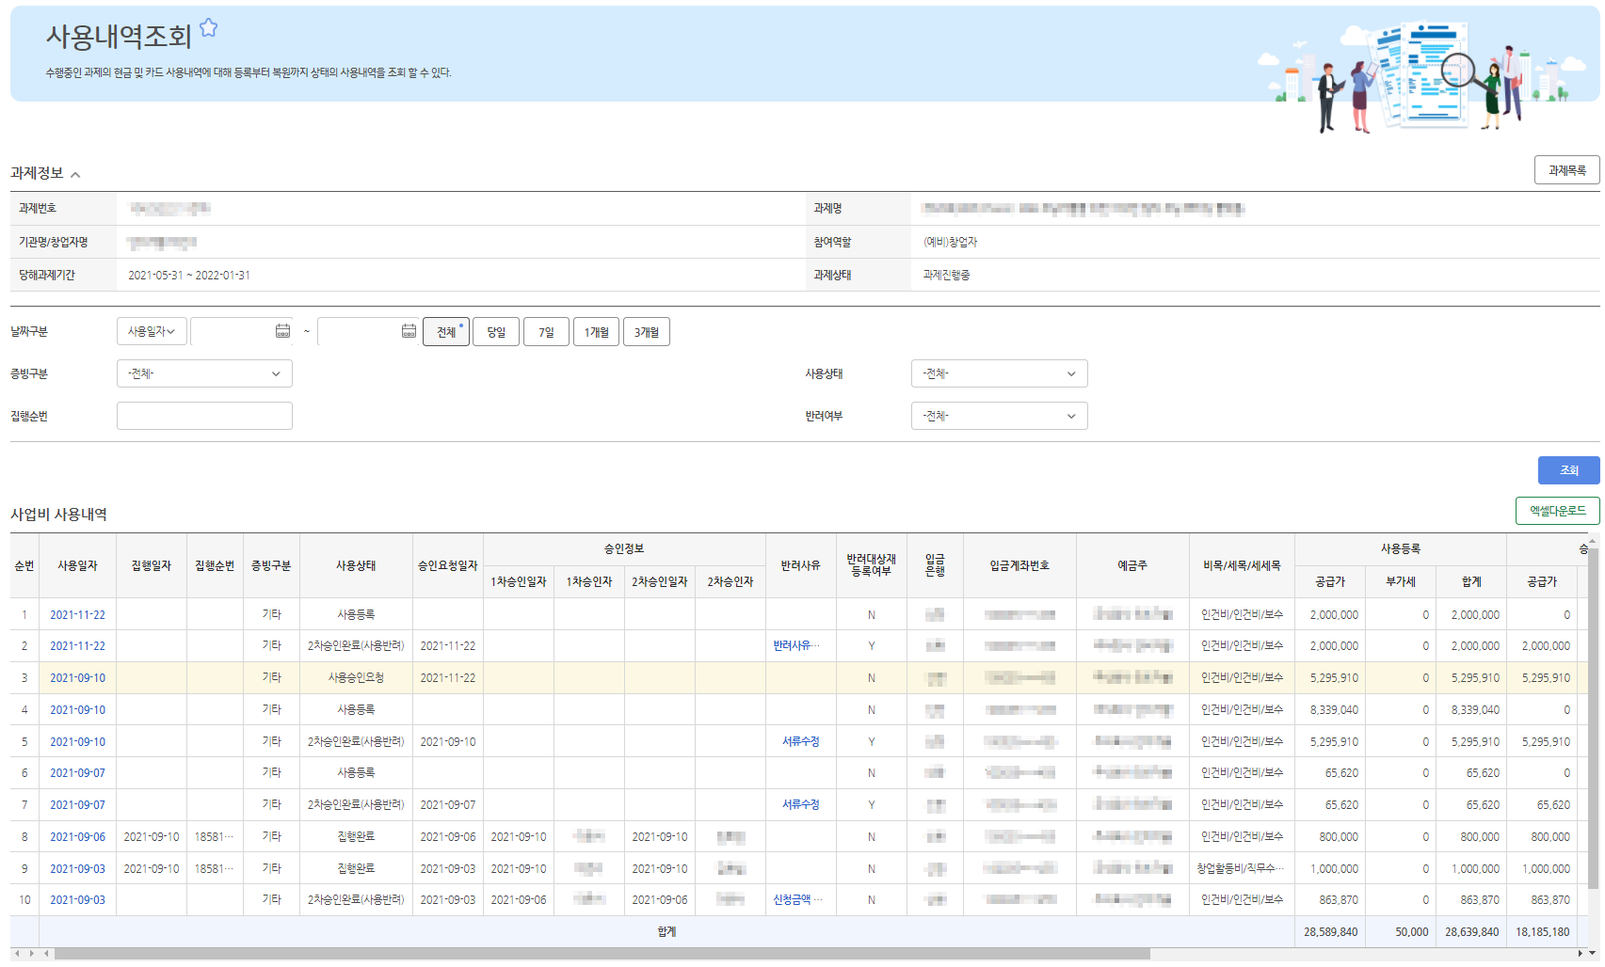
03. 사업비 반려 시 재등록
6. 사업비 집행 및 수행
3단계 : 승인요청(반려 시 재등록 완료) (4/4)
재등록한 항목은 사용내역조회에서 확인합니다.
반려대상 재등록 확인
① 재등록 후 승인요청한 항목은 홈페이지 > 사업비관리 > 사용내역조회에서 확인 가능합니다.

